Slide 1

Unidad 2
Entorno de Desarrollo Integrado (IDE)
Visual Studio .NET
UTN - Tecnologías de desarrollo de software IDE - 2013
Notes:
Unidad Temática: 2
Eje Conceptual: IDE Visual Studio .NET
Objetivo:
Conocer el Entorno de Desarrollo Integrado (IDE) Visual Studio .NET y de sus componentes, herramientas y funcionalidades principales.
Identificar las características claves de Visual Studio .NET
Aprender como el desarrollador puede aprovechar el potencial de cada componente del IDE que permite facilitar las tareas del programador.
Temas:
Soluciones y Proyectos
Componentes del IDE Visual Studio .NET
Como esta diagramada la interfaz de usuario
Diferentes versiones de Visual Studio .NET

Slide 2
Contenido
IDE Visual Studio .NET
  Herramienta de desarrollo
  Características (multilenguaje, utilidades)
  Versiones de VS.NET
  Proyectos y Soluciones
  Componentes del IDE VS.NET
    Plantilla de Proyectos
    Explorador de Soluciones
    Explorador de Servidores
    Caja de Herramientas
    Propiedades
    Editor de Código
    Editor de Diseño
    Compilación
    Smart Tags
Notes:
Introducción
Visual Studio .NET es el entorno de desarrollo global que se utiliza para crear potentes y fiables soluciones Web empresariales, ofreciendo capacidades de desarrollo Web extremo a extremo y componentes de servidor escalables y reutilizables.
Es una herramienta visual para el desarrollo de proyectos de software, a través de la cual se puede generar código fuente de las aplicaciones, combinar componentes, administrar proyectos, testear, entre otras actividades.
Visual Studio .NET permite incrementar la productividad y ayudar a crear aplicaciones y sitios Web ASP.NET más eficazmente.
En este módulo se explicará el entorno de desarrollo, para la plataforma .NET, Visual Studio® .NET, (así como también la utilización de los componentes del framework en el desarrollo orientado a objetos de una aplicación.) ?????
Visual Studio .NET 2005 constituye el núcleo del desarrollo en .NET el cual es un completo entorno de desarrollo en el cual puede: disenar, desarrollar, debugear y distribuir sus aplicaciones .NET y Servicios Web XML.
Objetivos de la Unidad
Después de completar esta unidad Ud. estará habilitado para:
- Conocer sobre la organización en Soluciones y Proyectos.
- Conocer el entorno de desarrollo VS 2005 y sus componentes
- Familiarizarse con el IDE Visual Studio .NET

Slide 3


VS.net - Herramienta de desarrollo
Web
Forms Tools
Windows
Forms Tools
Web Services Tools
Multiple
Languages
Error
Handling
Data
Access
IDE Visual Studio .Net
Design
Develop
Debug
Deploy
Notes:
IDE (Integrated Development Enviroment)
Introducción
Visual Studio .Net es una herramienta diseñada con el objetivo de soportar el desarrollo de software. Se caracteriza por proveer un entorno visual de los elementos de software, como código fuente, archivos de configuración, páginas web, proyectos, etc; a través del cual se puede crear, modificar y eliminar dichos elementos.
Simplifica el desarrollo de soluciones Web empresariales confiables e incrementa la eficacia del desarrollador proporcionando un entorno de desarrollo compartido y familiar. Los componentes ya desarrollados, los asistentes de programación y la posibilidad de reutilizar componentes escritos en cualquier lenguaje pueden reducir significativamente el tiempo de desarrollo. La opción de completar el código basado en Microsoft IntelliSense® permite producir código preciso más rápidamente. Esta herramienta propone alternativas a medida que el programador escribe, con el objetivo de acelerar la codificación y evitar errores sintácticos.
El potente soporte de depuración multilenguaje ayuda a que las aplicaciones estén operativas más rápidamente.
El IDE es la interfaz de usuario (IU) común y el conjunto de herramientas que se utilizan para los distintos tipos de proyectos y lenguajes de programación soportados por Visual Studio .NET. Visual Studio .NET tiene un único IDE que proporciona un aspecto coherente, con independencia del lenguaje de programación que se utilice o el tipo de aplicación que se desarrolle. Las características que antes estaban disponibles para un único lenguaje, ahora están disponibles para todos los lenguajes.
Características de Visual Studio .NET
Visual Studio .NET, como herramienta de desarrollo provee:
- Soporte multi lenguajes de desarrollo.
- Herramientas para construir aplicaciones Windows, Web y Servicios Web XML.
- Herramientas de Acceso a Datos.
- Completo manejo de errores, incluyendo depuración (debuging) local y remota y y uso de trazas (tracing).

Slide 4
VS.net - Características
VS.NET simplifica el desarrollo de aplicaciones basadas en .NET proporcionando un entorno de desarrollo simple y unificado
Características
  Un solo IDE (Integrated Development Environment).
  Soporte para varios lenguajes .NET (VB.NET, C#,...).
  Desarrollo de múltiples tipos de proyectos.
  Explorador Web integrado (basado en IE).
  Interface personalizable.
  Posee varias utilidades adicionales: Acceso a datos SQL Server, Depurador, Intellisense, Emuladores para móviles, Diagramador de Clases, etc.
IDE Visual Studio .Net

Slide 5









Versiones de Visual Studio .Net y del .NET Framework
2.0 SP1
3.0 SP1
3.5 Beta 1
3.5 Beta 2
3.5 RTM
2.0 Beta 2
2.0 RTM
4.0 Beta 1
4.0 Beta 2
4.5 CP
4.5. RTM
1.0 Beta 2
1.1 RTM
4.5 DP
2000
2001
2002
2003
2004
2005
2006
2007
2008
2009
2010
2011
2012
2013
1.0 Beta 1
1.0 RTM
1.0 SP1
1.0 SP2
1.0 SP3
1.1 SP1
2.0 Beta 1
3.0 RTM
2.0 SP2
3.0 SP2
3.5 SP1
4.0 RC
4.0 RTM
VS 2002
Professional
Enterprise Developer
Enterprise Architect
VS 2003
Professional
Enterprise Developer
Enterprise Architect
VS 2005
Express
Standard
Professional
Team Edition
VS 2008
Express
Standard
Professional
Team Edition
VS 2010
Express
Professional
Premium
Test
Ultimate
VS 2012
Express
Professional
Premium
Test
Ultimate
IDE Visual Studio .Net
Visual Studio Team Foundation Server
2005, 2008, 2010 y 2012
Notes:
Versiones del .Net Framework y Visual Studio .Net
Historial de versiones del .NET Framework y Visual Studio .Net junto a las ediciones de cada versión del IDE.
Ver mas en:
- http://msdn.microsoft.com/en-us/library/bb822049.aspx
- http://en.wikipedia.org/wiki/.NET_Framework_version_history

Slide 6













Ediciones de Visual Studio .Net
Testers
Arquitectos
Desarrolladores
Consultores
Profesionales
VB6 Devs
Part-Timers
Hobbyists
IDE Visual Studio .Net
Estudiantes
Entusiastas
Novatos
Notes:
Visual Studio .Net Team System
2005: http://msdn.microsoft.com/es-es/library/fda2bad5(v=vs.80).aspx
2008: http://msdn.microsoft.com/es-es/library/fda2bad5(v=vs.90).aspx
2010: http://msdn.microsoft.com/es-es/library/fda2bad5(v=vs.100).aspx

Slide 7
VS.net - Proyectos
Son contenedores de ítems que facilitan su administración, compilación y almacenaje.
El contenido de los ítems depende del tipo de proyecto y del lenguaje (código, imágenes…)
El proyecto es contenido dentro de una solución.
Plantillas de Proyectos
  Permiten generación automática de módulos.
Archivos de definición de proyectos (Metadata)
    Ubicación física de los ítems
    Forma de compilación
    Archivos asociados
IDE Visual Studio .Net
Notes:
Proyectos en VS.net
Los proyectos son contenedores que se ubican en una solución para administrar, compilar y almacenar ítems. El contenido de los ítems depende del proyecto que se está desarrollando y del lenguaje. Pueden ser archivos de código, imágenes, gráficos, etc..
Plantillas de Proyectos
Visual Studio permite acceder a un número predefinido de plantillas o templates. Al agregar diferentes módulos, estos agregan plantillas. Algunas pueden aparecer en formas de Wizards, para generar proyectos.
Las plantillas de proyectos permiten a los desarrolladores concentrarse en la funcionalidad específica que se desea implementar y es desde el proyecto donde se administra las diversas tareas referidas a la compilación, guardado y apertura.
Archivos de definición de Proyectos
Cada proyecto contiene un archivo de definición que contiene metadata del proyecto. La extensión de estos archivos de definición y el contenido del archivo se determina por el tipo de proyecto que define. Generalmente el proyecto almacena la configuración y los seteos de compilación que se especificaron para el proyecto y su conjunto de ítems. Algunos proyectos mantienen una lista de archivos asociados con el proyecto y su ubicación.
Cuando se agrega un ítem a proyecto, la ubicación física del ítem en disco se guarda en la definición del proyecto. Si el ítem es removido del proyecto, la información se elimina.

Slide 8
VS.net - Soluciones
Una solución puede contener 1 o mas proyectos.
    Permite abrir, cerrar y guardarlos al mismo tiempo.
La relación lógica entre solución y proyectos no refleja necesariamente una relación física.
Definición de la Solución (.sln y .suo)
Solución multi-proyectos
  El 1º proyecto será el de inicio por defecto.
  Al compilar se utilizara el orden en que fueron creados.
IDE Visual Studio .Net
Notes:
Soluciones en VS.net
Una solución permite a los desarrolladores concentrarse en la tarea de desarrollo y distribución de los proyectos, en lugar de resolver detalles de administración de los archivos de proyecto y los componentes.
Una solución de Visual Studio permite:
- Trabajar con varios proyectos en la misma instancia de Visual Studio
- Trabajar con ítems utilizando configuraciones y opciones que se aplican a un conjunto de proyectos
- Utilizar el Explorador de Soluciones (Solution Explorer) para diseñar y compilar la solución
Visual Studio genera automáticamente una solución cuando se crea un nuevo proyecto. Es posible agregar nuevos proyectos a una solución a medida que se necesitan.
Para administrar los proyectos y archivos de una solución, el Solution Explorer provee una vista gráfica de toda la solución. También permite agregar carpetas de ítems que no pertenecen al proyecto.
La definición de la solución se crea en dos archivos: una definición de solución .sln y opciones de usuario de la solución .suo
Los archivos de definición de solución almacenan metadata que describe la solución:
- Los proyectos asociados.
- Ítems asociados
Una solución puede contener varios proyectos que pueden ser abiertos, cerrados y salvados al mismo tiempo. Cada proyecto en una solución puede contener varios archivos o ítems. Los tipos de los ítems contenidos en un proyecto dependen del lenguaje de desarrollo utilizado.
La relación lógica entre una solución y sus componentes no reflejan, necesariamente, la forma en la que la solución y sus componentes son almacenados en el disco. Si se crea una aplicación que consta de varios proyectos, es recomendable crear una carpeta de solución donde se almacenen todos los proyectos.
Cuando se crea una solución multi-proyectos, el primer proyecto se transforma en el de “start-up” por default. Al compilar la solución, los proyectos se compilar en el orden en el que fueron agregados.

Slide 9
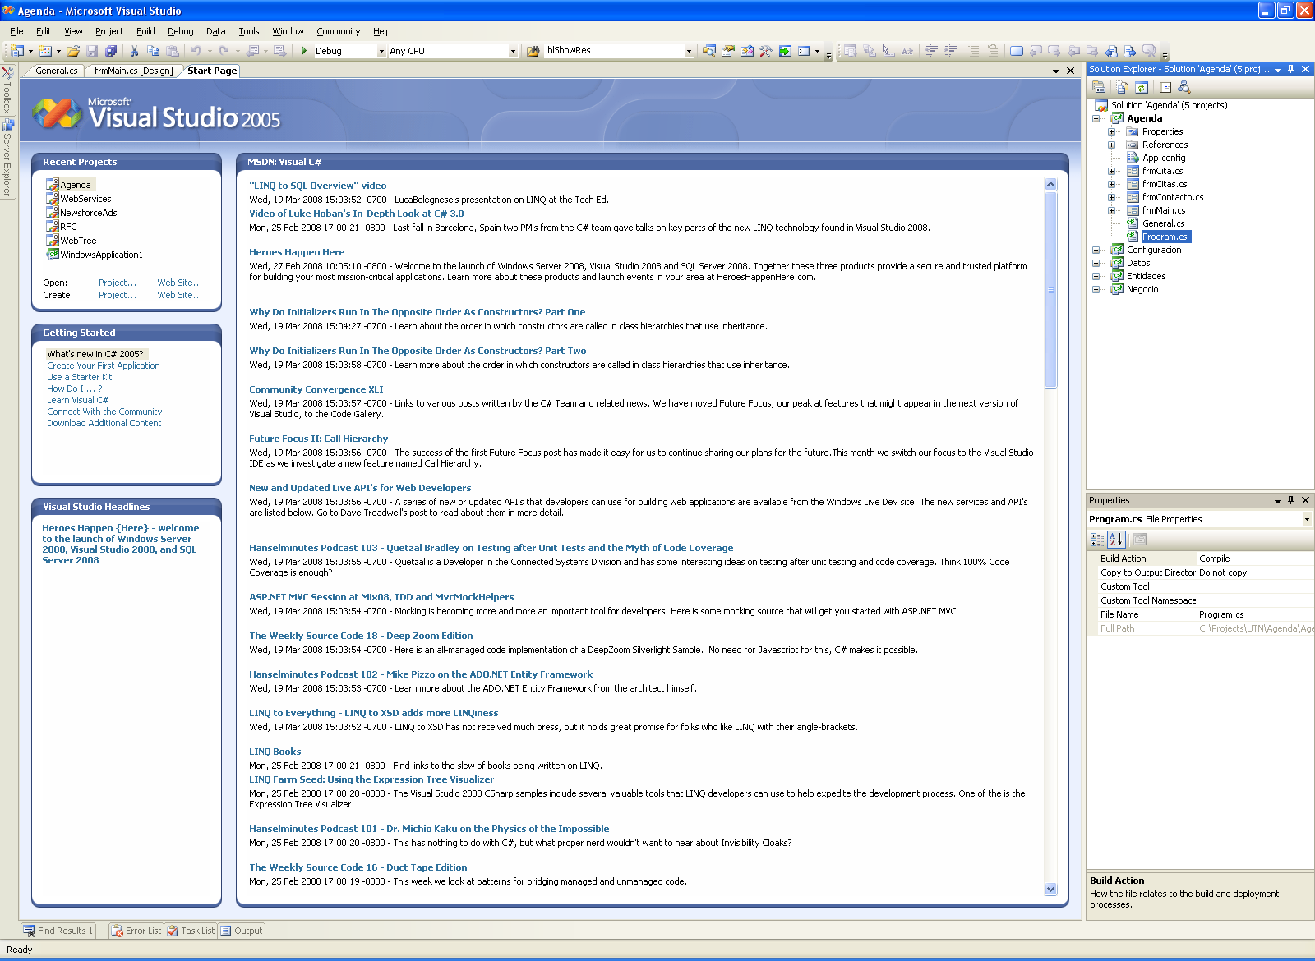
Pantalla Inicial
IDE Visual Studio .Net

Slide 10
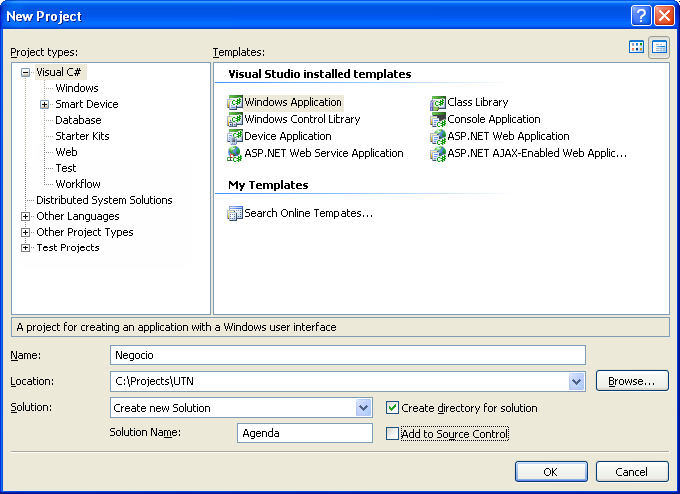
Plantilla de Proyectos
IDE Visual Studio .Net
Notes:
Plantilla de Proyectos
La plantilla de proyectos permite comenzar una nuevo proyecto a partir de plantillas (Templates), agrupadas según distintos tipos o categorías.
Para acceder a la plantilla de proyectos desde el menú: File->New Proyect…
Una vez seleccionado el tipo de proyecto, se deben completar campos que determinan ubicación e identificación del proyecto y de la solución que lo contiene.
Name: Determina el nombre del proyecto.
Location: Permite seleccionar la ubicación física de la Solución y Proyecto
Solution: Da la opción de crear una nueva solución contenedora del proyecto o incluirlo en una solución preexistente
Solution Name: Nombre de la solución que se creará junto al proyecto. Por defecto es el mismo nombre que el proyecto.

Slide 11
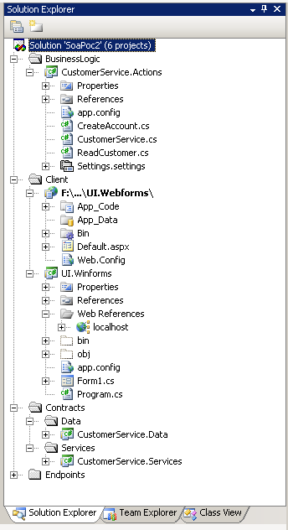
Explorador de Soluciones
Clase C#
Solución
Proyecto Librería de Clase
Webform ASPX
Proyecto ASP.Net
Archivo de configuración
Proyecto Winforms
IDE Visual Studio .Net
Carpeta lógica
Notes:
Explorador de Soluciones
El Solution Explorer permite observar los ítems y realizar las tareas de administración de los mismos desde la solución o desde los proyectos. También permite utilizar los editores de Visual Studio para trabajar con ítems fuera de la solución.
Desde el Solution Explorer es posible agregar y eliminar archivos y realizar otras tareas administrativas. Cada proyecto tiene sus propias carpetas e iconos para indicar el tipo de ítems en el proyecto.
Display Jerárquico
Una solución y sus proyectos aparecen en un formato jerárquico que provee información actualizada sobre el estado de la solución, los proyectos y los ítems. Esto permite al desarrollador trabajar en varios proyectos al mismo tiempo.
Permite entre otras acciones:
- Muestra los archivos de/los proyectos de la solución
- Permite eliminar y mover los archivos del proyecto
- Permite agregar nuevos elementos al proyecto
- Establecer referencias a asemblies y servicios web
- Crear carpetas

Slide 12
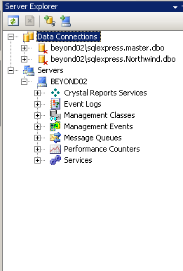
Explorador de Servidores
Permite crear y manipular conexiones a bases de datos
Permite conectarse a servidores y explorar su contenido
IDE Visual Studio .Net
Notes:
Explorador de Servidores
El Server Explorer permite crear y manipular conexiones de bases de datos, y conectarse a servidores y explorar su contenido

Slide 13
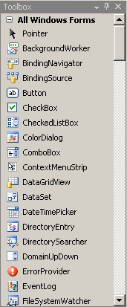
Caja de Herramientas
Muestra ítems para utilizar en los distintos proyectos de Visual Studio
Los ítems cambian dependiendo del proyecto
  Componentes .NET
  Componentes COM
  Objetos HTML
  Fragmentos de Código
IDE Visual Studio .Net
Notes:
Caja de Herramientas
La Toolbox muestra una variedad de ítems para utilizar en los proyectos de Visual Studio. Los tabs e ítems disponibles para la toolbox cambian, dependiendo del diseñador o editor que está siendo utilizado. Los ítems disponibles pueden incluir componentes .NET, componentes COM, objetos HTML, fragmentos de código y texto. Es posible acceder a la toolbox desde el menú view.

Slide 14
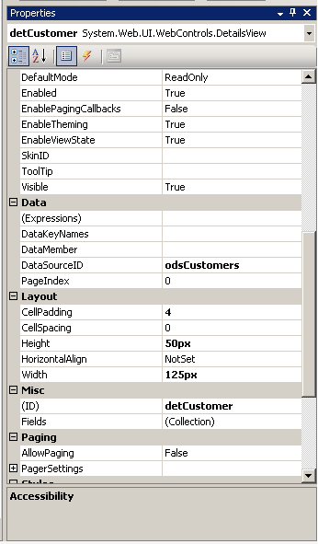
Propiedades
Selección de Control
Propiedades
Eventos
Propiedad del control
IDE Visual Studio .Net

Slide 15
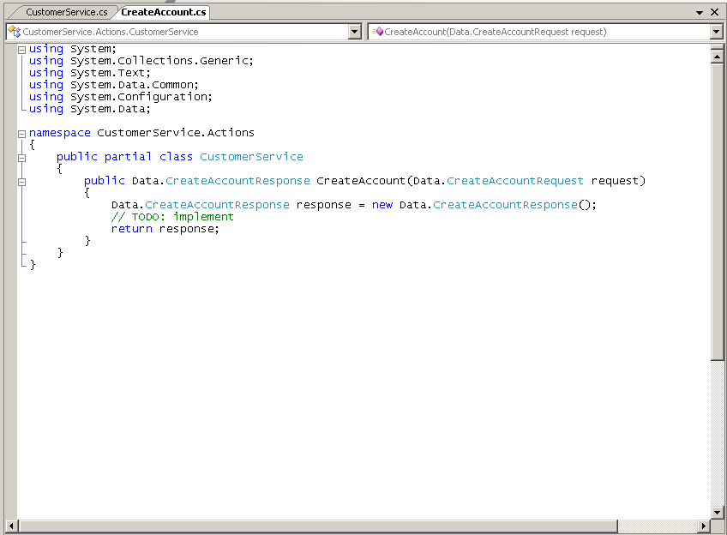
Editor de Código
Archivos abiertos
Métodos de la clase
Clase escrita en C#
Clases dentro del archivo
IDE Visual Studio .Net

Slide 16
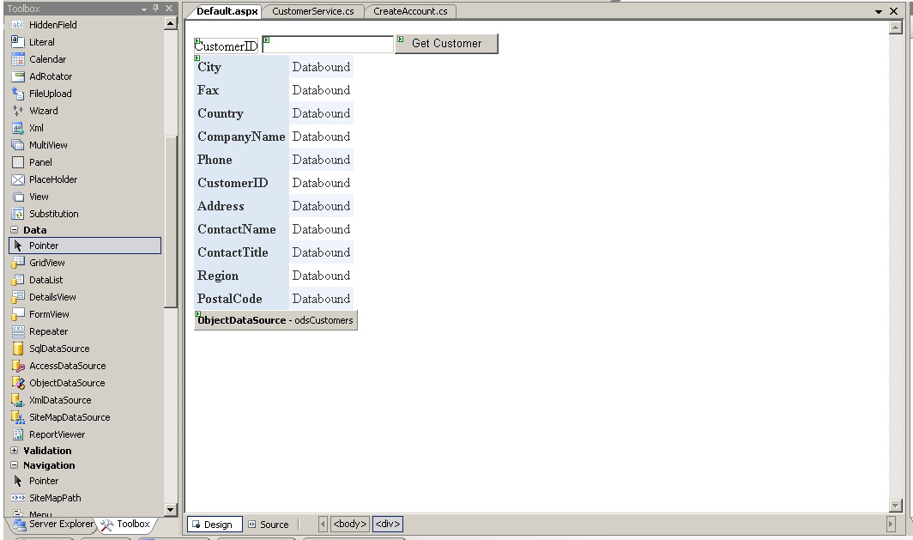
Editor de Diseño
Drag and drop de controles
IDE Visual Studio .Net
Toolbox

Slide 17
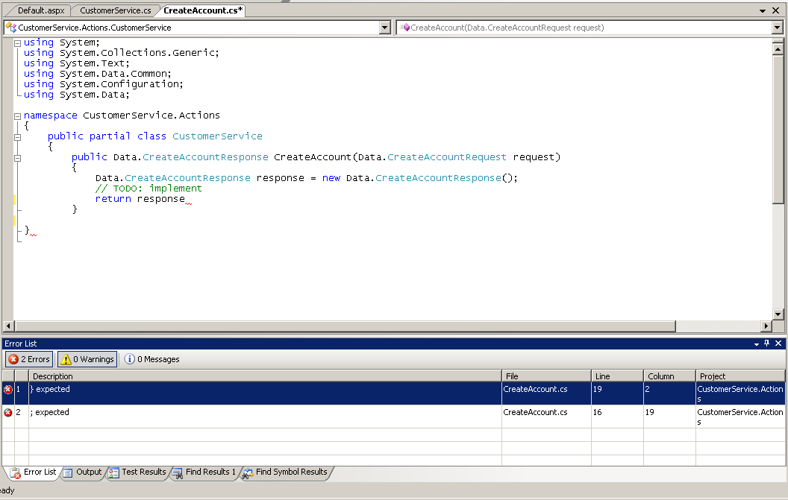
Compilación
Error sintáctico
Lista de Errores, Alertas (Warnings) y Mensajes
IDE Visual Studio .Net

Slide 18
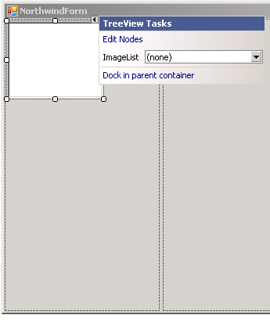
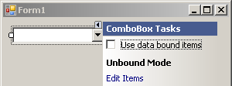
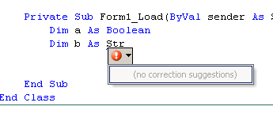
Smart Tags
Tareas comunes del control
IDE Visual Studio .Net
Ayuda en el código como si fuese MS Word

Slide 19
Laboratorios
Familiarización con el IDE, creando Soluciones y Proyectos
Crear la Estructura para el Trabajo Práctico de Desarrollo (TP2)

Slide 20
Resumen
Visual Studio .NET
  Características del Entorno de Desarrollo Integrado
  Versiones y Ediciones
  Proyectos y Soluciones
  Componentes de VS.net
    Pantalla Inicial
    Plantilla de Proyectos
    Explorador de Soluciones
    Explorador de Servidores
    Caja de Herramientas
    Propiedades
    Editor de código
    Editor de diseño
    Compilación
    Smart Tags

